Slide 1
Mathematik 9 Abels

Slide 2
Normalparabel
Streck- / Stauchfaktor
Verschiebung in y-Richtung
Verschiebung in x-Richtung
Scheitelpunktform
Allgemeine Form
Quadratische Ergänzung

Slide 3
Video

Slide 4
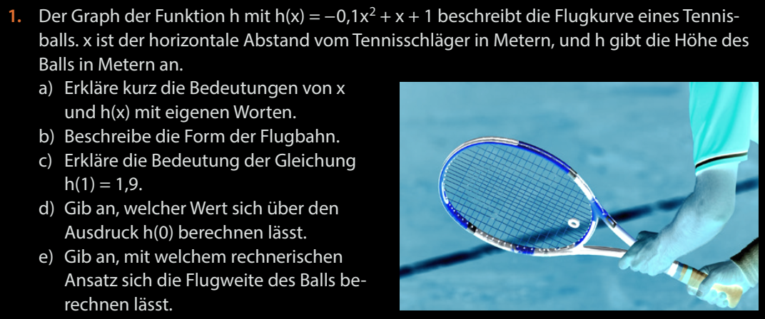
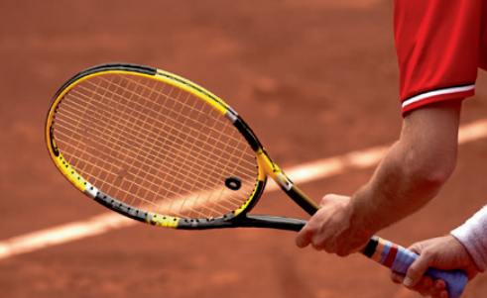
Gruppe I – Fun113/1

Slide 5
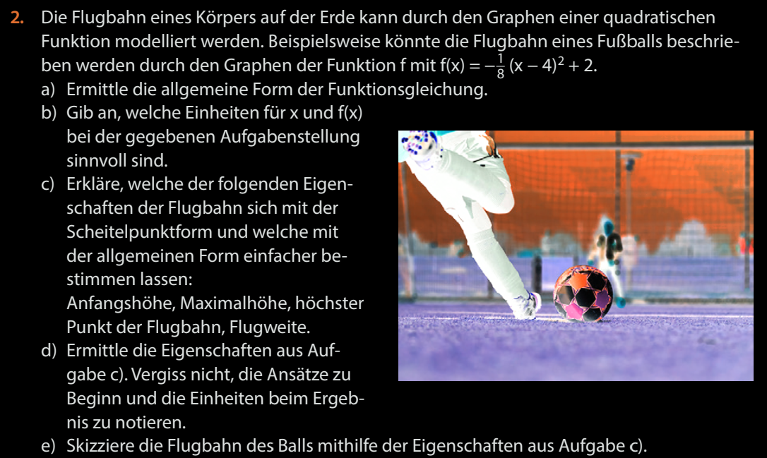
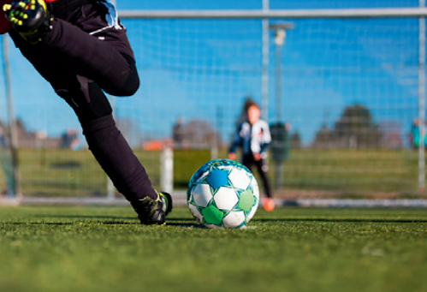
Gruppe II – Fun113/2

Slide 6
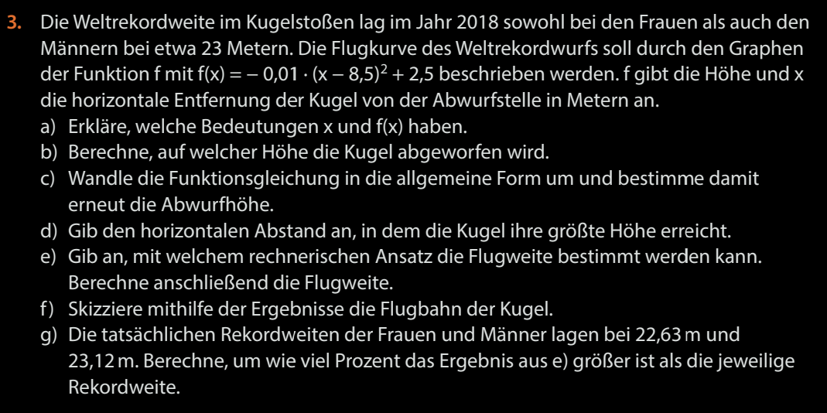
Gruppe III – Fun113/3

Slide 7
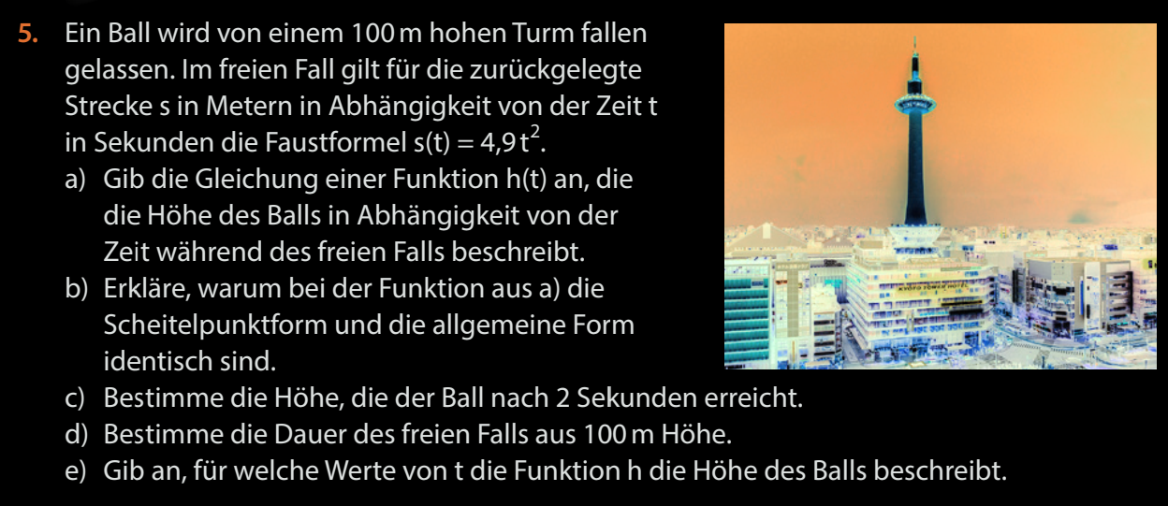
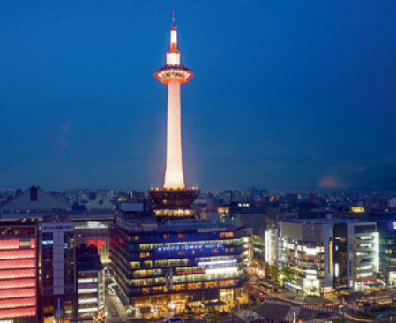
Gruppe IV – Fun114/5

Slide 8
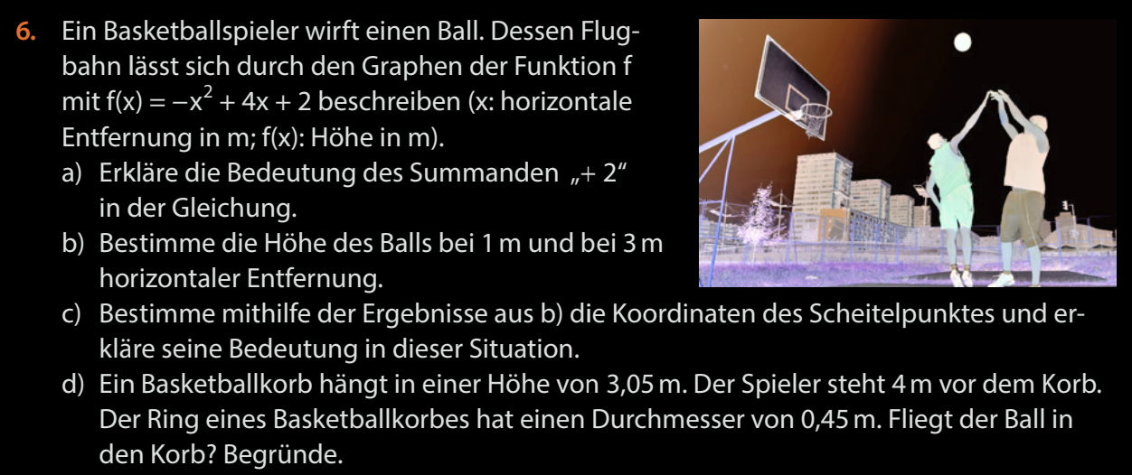
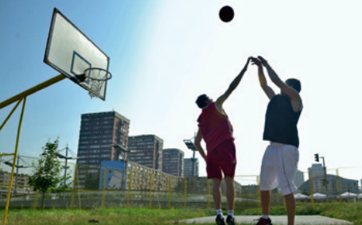
Gruppe V – Fun114/6

Slide 9
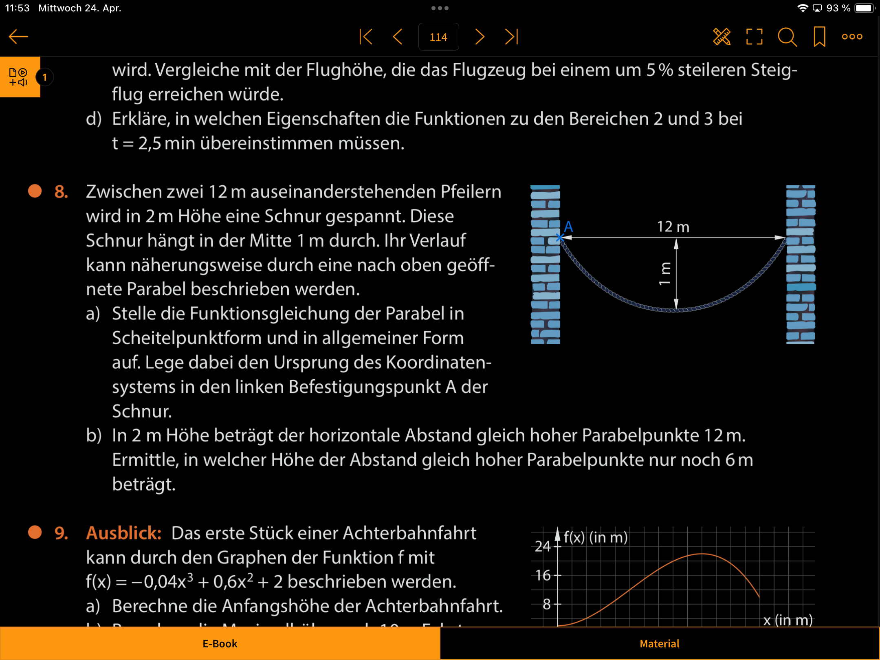
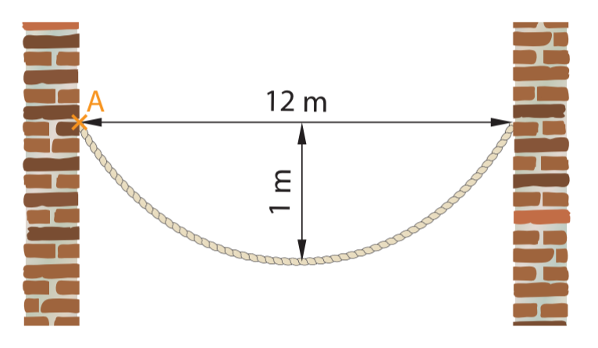
Gruppe VI – Fun115/8

Slide 10
Gemischte Übungen

Slide 11
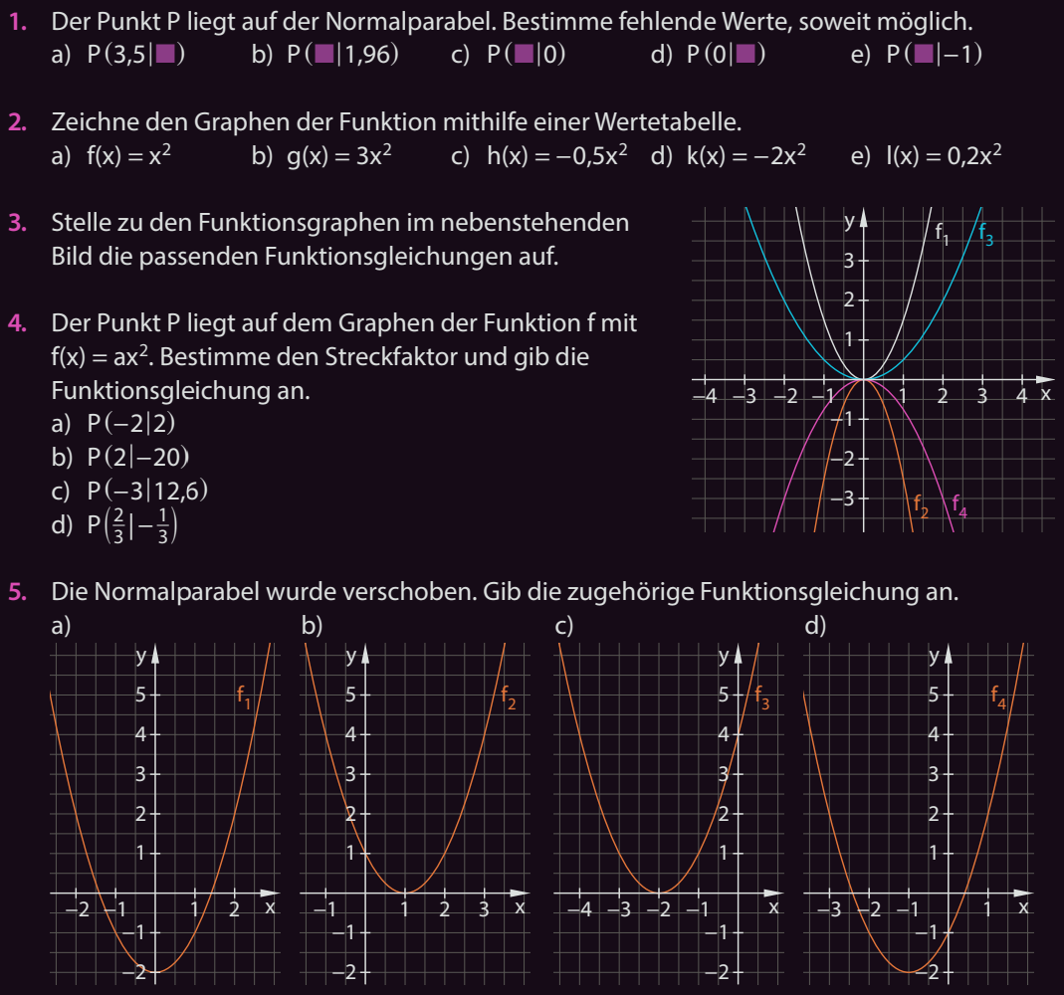
Fun118,119

Slide 12
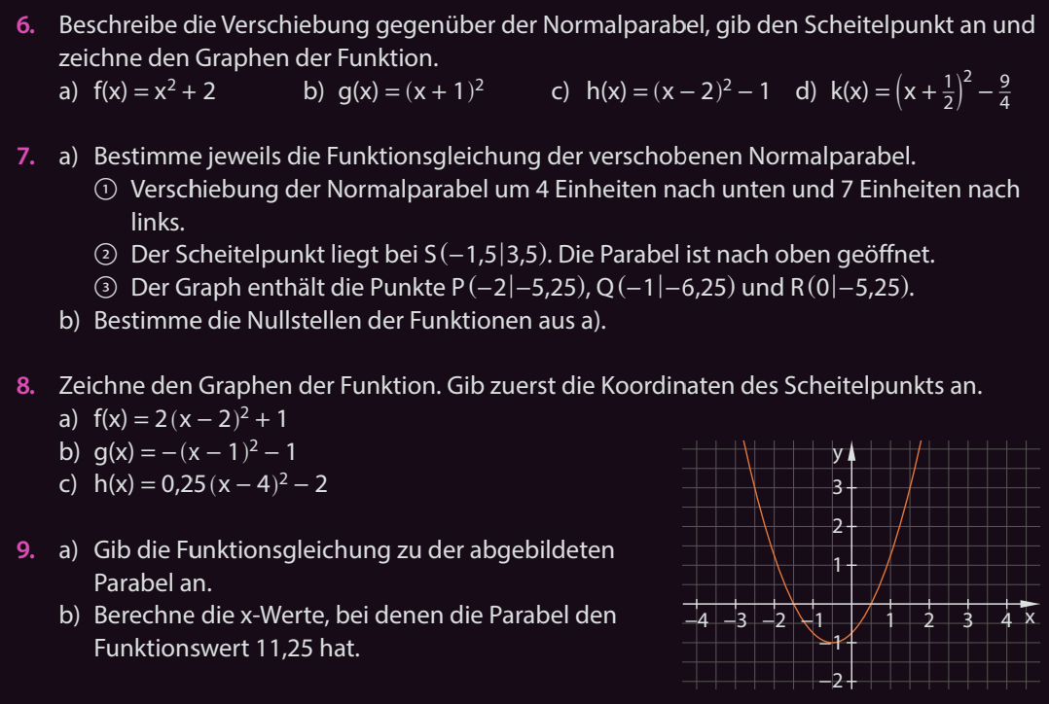
Fun118,119

Slide 13
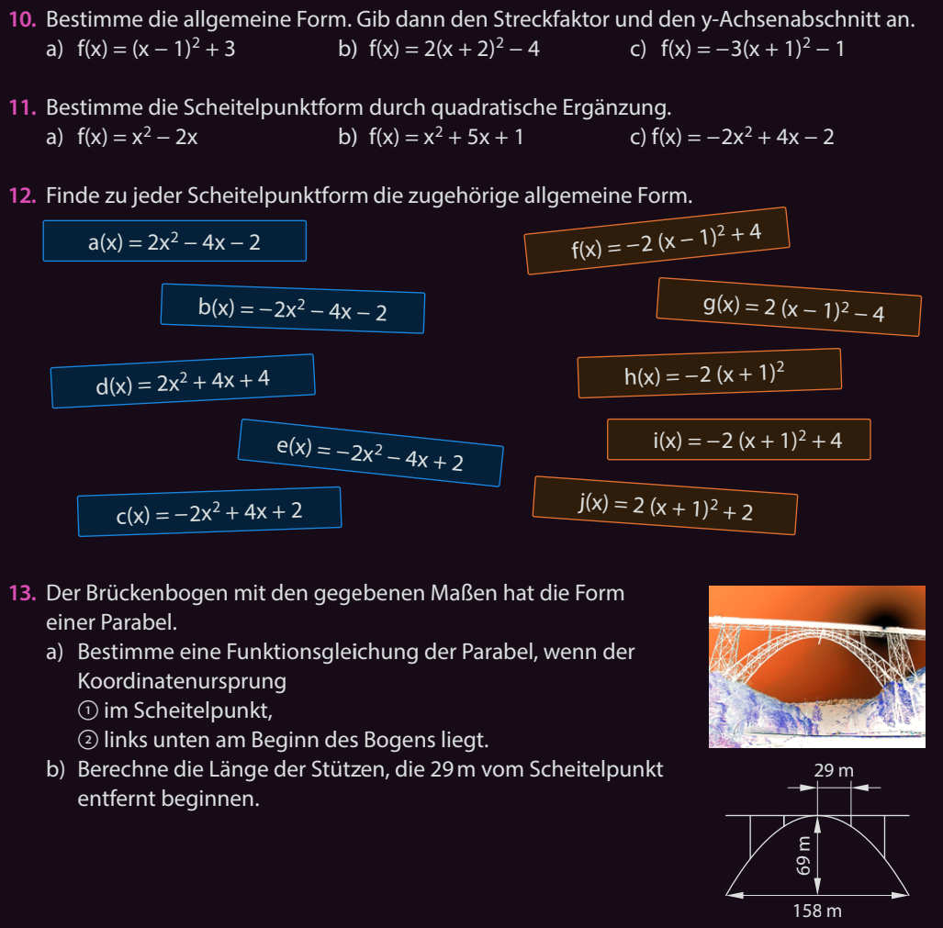
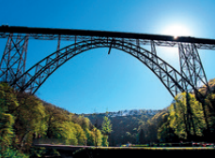
Fun118,119

Slide 14
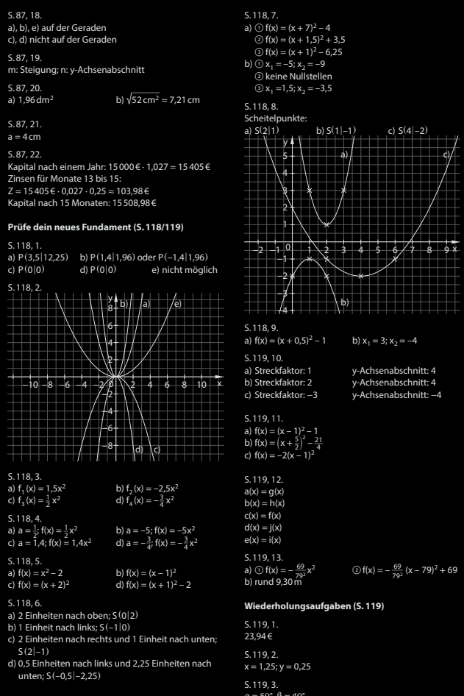
Fun118,119

Slide 15

Mathematik
Fach
9./10. Klasse
Klasse
Quadratische Gleichungen und Funktionen
Reihe
QF kennenlernen, Vertikales Verschieben einer QF, Horizontales Verschieben einer QF, Strecken und Spiegeln einer QF, QF analysieren
Thema
*
Lektion

